Slide 1
«Взаимодействие семьи и образовательного учреждения в современных условиях»
(Из опыта работы)
Розова В.С.
Учитель начальных классов

Slide 2
“Чтобы узнать ребенка, надо хорошо знать его семью” В.А.Сухомлинский
Важными условиями воспитания младшего школьника являются взаимоотношения школа - семья - ребенок. В условиях современной школы наиболее важно при создании воспитательной системы формировать целостное понимание родителями воспитательного процесса, привлекать их к организации воспитательного процесса в различных формах.

Slide 3
Взаимодействие с семьёй – одна из актуальных и сложных проблем в работе школы и педагога.
Характер взаимодействия педагогов с семьёй должен быть дифференцированным (не следует навязывать всем одинаковые формы взаимодействия, надо ориентироваться на потребности, запросы родителей, особенности семейного воспитания)

Slide 4
Цель воспитательной деятельности 2 класса
Цель - формирование у детей навыков самостоятельной деятельности, социальной ответственности, способности чувствовать, понимать себя и другого человека; формирование целостной психологической основы обучения и, в частности, формирование у учащихся положительного отношения и интереса к учению.
Основные задачи воспитательной деятельности во 2 классе
1.Создать условия для успешной адаптации детей к школьным условиям, снижению школьной тревожности.
2.Формировать интерес к процессу и содержанию учебной деятельности.
3. Создать условия для развития нравственных качеств личности.
4.Формировать коммуникативные навыки, работать над созданием ученического коллектива.
5. Создать условия для раскрытия творческого потенциала детей.

Slide 5
В своей работе я использую следующие направления взаимодействия семьи и школы:
1.Изучение условий семейного воспитания. Составление характеристик семей обучающихся.
2.Информирование родителей о содержании учебно-воспитательного процесса.
3.Психолого-педагогическое просвещение родителей.
4. Взаимодействие с родительским комитетом.
5.Совместная деятельность родителей и учащихся.
6.Информирование родителей о ходе и результатах воспитания, обучения детей.

Slide 6
Формы работы
Родительские собрания
Индивидуальные беседы
Посещения на дому
Совместные мероприятия
Главное направление взаимодействия семьи и школы - вовлечение родителей в разнообразную внеклассную деятельность.

Slide 7
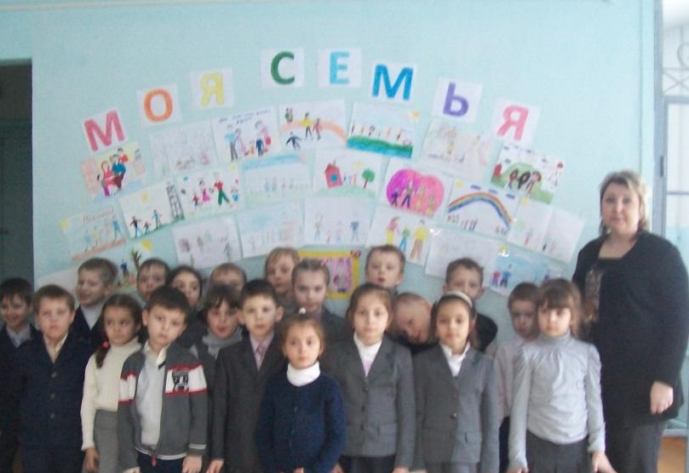
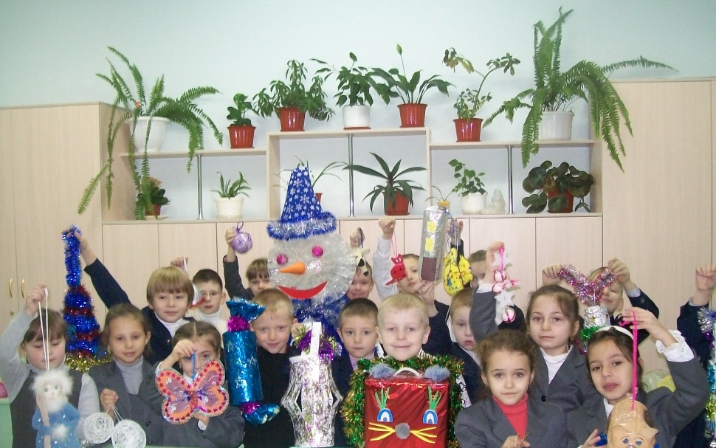
Участие класса в школьных конкурсах

Slide 8
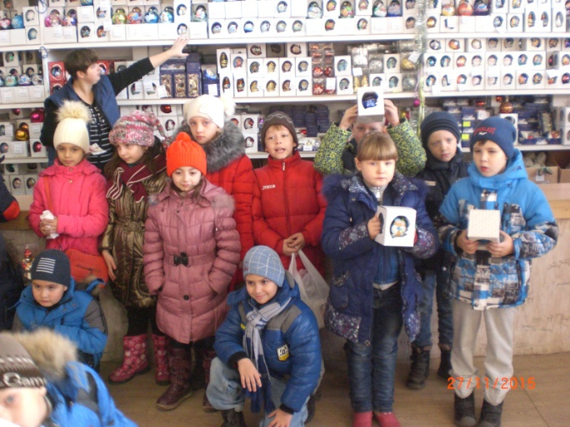
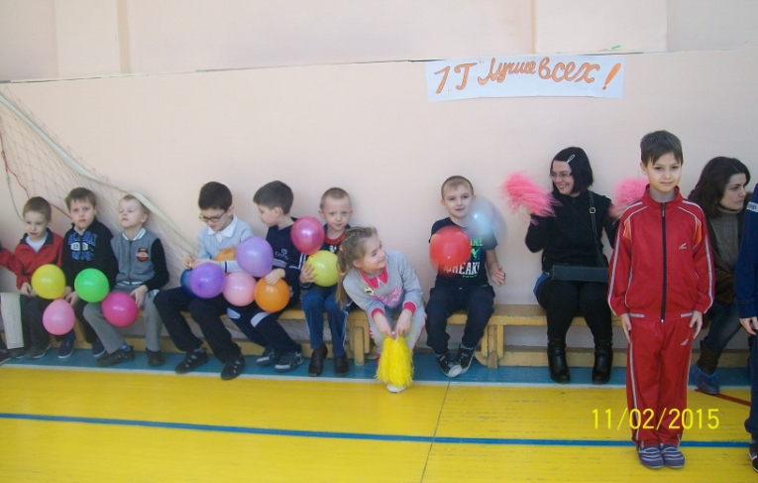
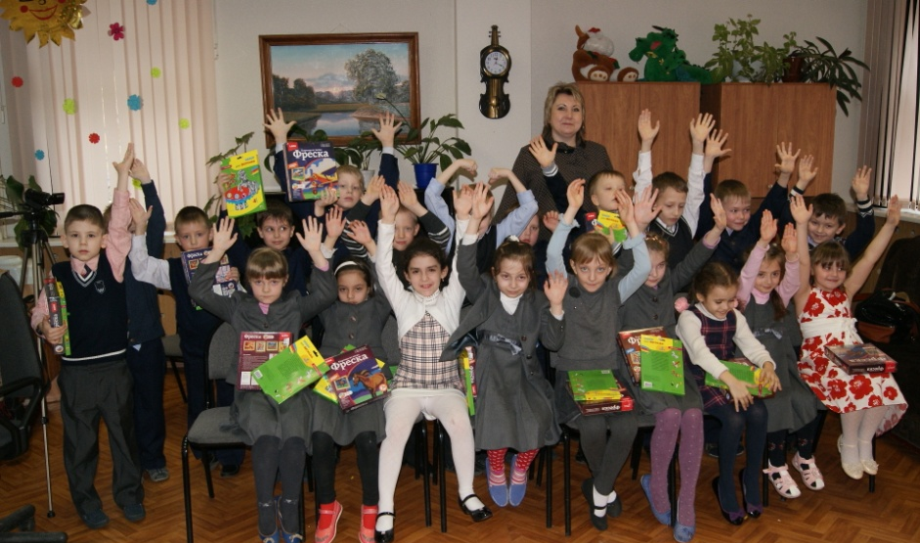
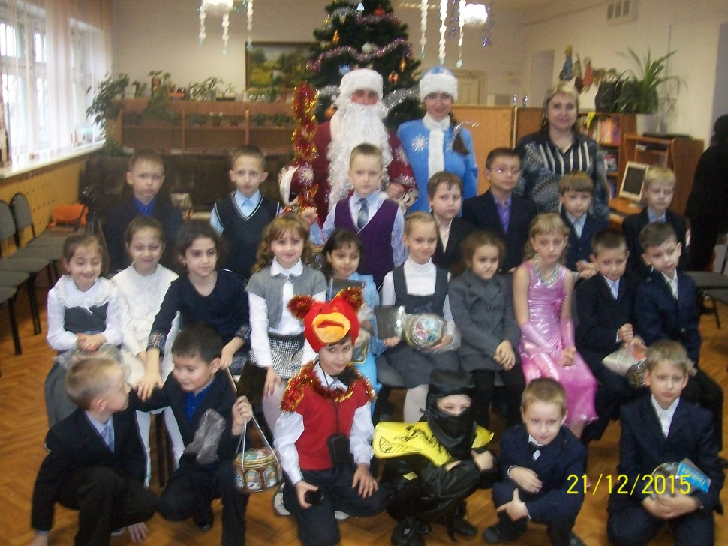
Веселые старты, внеклассные мероприятия, поездки

Slide 9
Акция «Домашний урок»

Slide 19
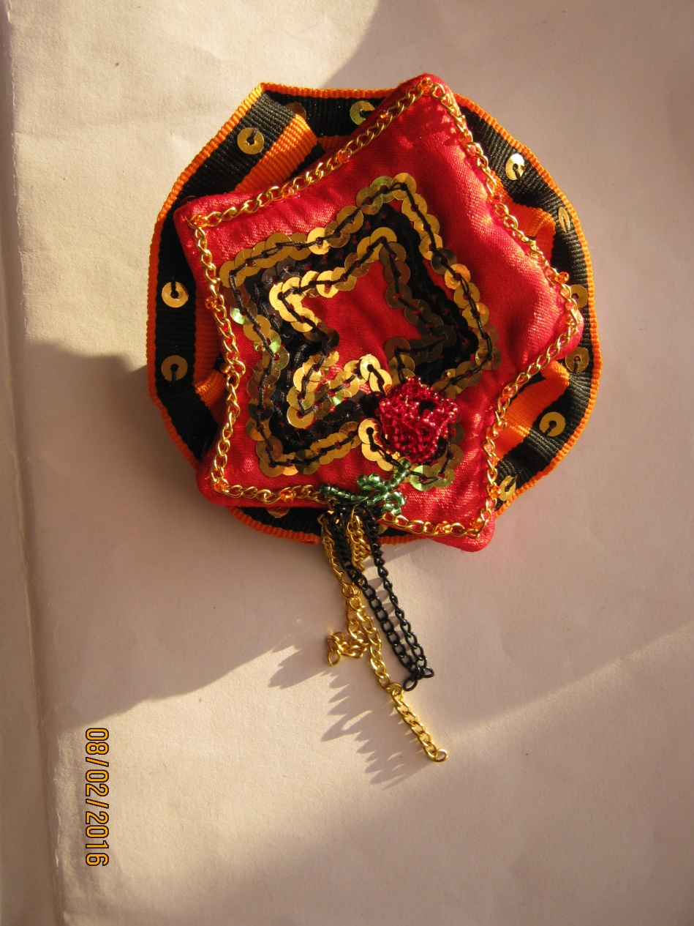
«Брошь Победы»

Slide 20
Видеоролик «Есть такая профессия – Родину защищать!»

